Slide 1



Ciberseguridad con Inteligencia Artificial
Sesión 1
Dr. Vitali Herrera Semenets (vherrera@cenatav.co.cu)
MSc. Felipe Antonio Trujillo Fernández (felipe.trujillo@ibero.mx)
MSc. Joshua Ismael Haase Hernández (joshua.Haase@ibero.mx)
Dr. Lázaro Bustio Martínez (lazaro.bustio@ibero.mx)

Slide 2

Introducción
¿Por qué son importantes las contraseñas?
Defensa inicial: Las contraseñas actúan como la primera línea de defensa contra ataques cibernéticos.
Protección de datos: Ayudan a salvaguardar la integridad de nuestra información confidencial.
Notes:
En el entorno digital actual, las contraseñas son esenciales para proteger nuestros datos y sistemas informáticos. Son la primera barrera contra el acceso no autorizado y, por lo tanto, deben ser sólidas y seguras.
En el mundo digital actual, las contraseñas juegan un papel fundamental en la protección de datos y sistemas informáticos. Son la primera línea de defensa contra el acceso no autorizado y, por lo tanto, es crucial que sean sólidas y seguras.

Slide 3
Ataques de contraseña
Ataque de diccionario
Se aprovecha de que los usuarios tienden a utilizar palabras comunes y contraseñas cortas.
Se utiliza una lista de palabras comunes (el diccionario), y se evalúan, a menudo con números antes y/o después de las palabras.
Suele ser común su aplicación en escenarios empresariales.
Notes:
Ataque de diccionario Un ataque que se aprovecha del hecho de que la gente tiende a utilizar palabras comunes y contraseñas cortas. El pirata informático utiliza una lista de palabras comunes, el diccionario, y las prueba, a menudo con números antes y/o después de las palabras, en cuentas de una empresa para cada nombre de usuario. (Los nombres de usuario son generalmente bastante fáciles de determinar, ya que casi universalmente se basan en los nombres de los empleados).

Slide 4
Ataques de contraseña
Fuerza bruta
Se usan programas para generar contraseñas probables o incluso conjuntos de caracteres aleatorios.
Comienzan con contraseñas débiles de uso común, como Contraseña123 y continúan desde allí.
Suelen también evaluar variaciones de caracteres en mayúsculas y minúsculas.
Notes:
Fuerza bruta Usar un programa para generar contraseñas probables o incluso conjuntos de caracteres aleatorios. Estos ataques comienzan con contraseñas débiles de uso común, como Contraseña123, y continúan desde allí. Los programas que ejecutan estos ataques normalmente también prueban variaciones de caracteres en mayúsculas y minúsculas.

Slide 5
Ataques de contraseña
Tablas arco iris
Las tablas arco iris contienen hashes de contraseñas que se han calculado previamente
Estos hashes se utilizan como recurso para ejecutar ataques de diccionario y encontrar la contraseña de un usuario a partir de términos localizados en datos filtrados.

Slide 6
Ataques de contraseña
Hombre en el medio
Permite a un tercero malintencionado interponerse entre dos dispositivos o usuarios que están comunicándose.
Permite interceptar los datos que se envían entre dispositivos así como el robo de información confidencial.
Notes:
¿Cómo funciona un ataque Man-in-the-Middle?
Imagina que estás navegando por Internet y te conectas a un sitio web o servidor. Normalmente, esta conexión debería ser directa entre tu dispositivo y el servidor.
Sin embargo, en un ataque MitM, un ciberdelincuente se coloca “en el medio” de esa comunicación. Puede hacerlo de varias maneras:
Interceptando la red Wi-Fi: El atacante accede a la misma red Wi-Fi a la que estás conectado y monitorea el tráfico.
Instalando malware: El atacante infecta tu dispositivo con malware (a menudo a través de phishing) para registrar tus comunicaciones.
Una vez que el atacante está en posición, puede:
Escuchar las comunicaciones: Intercepta los datos que se envían entre los dispositivos.
Robar información confidencial: Esto incluye contraseñas, datos financieros y cualquier otro dato sensible.
Ejemplo práctico:
Supongamos que estás realizando una compra en línea. Introduces los detalles de tu tarjeta de débito en un sitio web.
Si un atacante está realizando un ataque MitM, puede capturar esos datos mientras viajan entre tu dispositivo y el servidor del sitio web.
El atacante ahora tiene acceso a tus datos financieros y podría usarlos para robar dinero o realizar compras fraudulentas.
Cómo protegerte contra ataques MitM:
Utiliza conexiones seguras siempre que sea posible (por ejemplo, HTTPS en lugar de HTTP).
Verifica la autenticidad de los sitios web antes de introducir información confidencial.
Mantén tu software actualizado para protegerte contra vulnerabilidades conocidas.

Slide 7
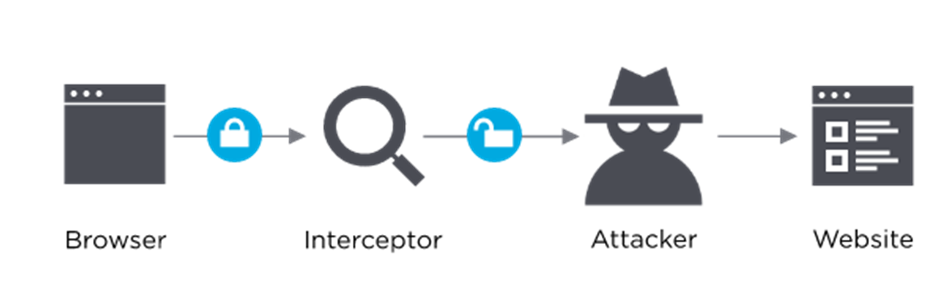
Ataques de contraseña
Intercepción de tráfico
Se utiliza un software, como rastreadores de paquetes, para monitorear el tráfico de la red y capturar contraseñas a medida que se pasan.
Dependiendo de la solidez del método de cifrado utilizado, incluso la información cifrada puede ser descifrable.
Notes:
Intercepción de tráfico En este ataque, el ciberdelincuente utiliza software como rastreadores de paquetes para monitorear el tráfico de la red y capturar contraseñas a medida que se pasan. De manera similar a escuchar a escondidas o intervenir una línea telefónica, el software monitorea y captura información crítica. Obviamente, si esa información (como las contraseñas) no está cifrada, la tarea es más fácil. Pero incluso la información cifrada puede ser descifrable, dependiendo de la solidez del método de cifrado utilizado.

Slide 8
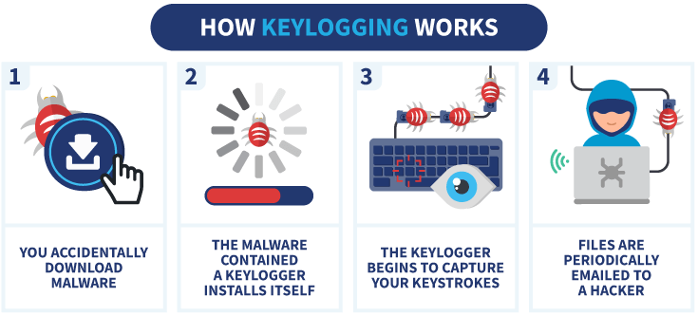
Ataques de contraseña
Keylogger
Un actor malintencionado obtiene acceso a una computadora e instala software o hardware que registra cada pulsación de tecla realizada por el usuario.
Registrar contraseñas, mensajes, correos electrónicos y cualquier otro texto ingresado.
Funciona en el sistema durante mucho tiempo sin ser detectado.
Notes:
Un ataque de keylogger es un tipo de ciberataque en el que un actor malintencionado obtiene acceso a una computadora e instala software o hardware que registra cada pulsación de tecla realizada por el usuario, incluyendo información sensible¹²³.
Aquí tienes más detalles sobre los ataques de keylogger:
Funcionamiento del ataque de keylogger:
El software de keylogger registra cada tecla presionada en el dispositivo de la víctima y lo envía al atacante.
Un ejemplo infame de ataque de keylogger utiliza un tipo de malware llamado DarkHotel. Los hackers se enfocan en redes Wi-Fi no seguras en hoteles y persuaden a los usuarios para que descarguen el software².
Características clave:
Los keyloggers pueden:
Registrar contraseñas, mensajes, correos electrónicos y cualquier otro texto ingresado.
Funcionar en el sistema durante mucho tiempo sin ser detectados.
Se propagan a través de malware, dispositivos USB y errores en el software o hardware.
Es importante verificar archivos antes de abrirlos para evitar la propagación de un keylogger⁴.
Ejemplo real:
Joe López demandó al Bank of America en 2005 después de que un hacker infiltró la base de datos del banco y robó $90,000. Las investigaciones revelaron que el hacker transfirió el dinero a otra cuenta en Letonia¹.
Para protegerte contra los keyloggers:
Utiliza conexiones seguras (como HTTPS).
Verifica la autenticidad de los sitios web antes de ingresar información confidencial.
Mantén tu software actualizado para protegerte contra vulnerabilidades conocidas¹²³.

Slide 9
Contraseñas más comunes
Recolectaron conjuntos de datos (públicos) asociados a contraseñas filtradas
Anonimizaron los usuarios para solo centrarse en la contraseña
Analizaron un total de 15 212 645 925 de las cuales 2 217 015 490 (14%) eran únicas
Top 10 en 2024
123456
123456789
qwerty
password
12345
qwerty123
1q2w3e
12345678
111111
1234567890
https://cybernews.com/best-password-managers/most-common-passwords/
Notes:
The Cybernews Investigation team was interested in what kind of most common password patterns everyday people were using in creating their own passwords. We collected data from publicly leaked data breaches, including the Breach Compilation, Collection #1-5, and other databases. We then anonymized the data and detached the passwords so that we could look at that data in isolation and find the most popular passwords and phrases used.
In total, we were able to analyze 15,212,645,925 passwords, of which 2,217,015,490 were unique. We discovered some interesting things about the way that people create passwords: their favorite sports teams, cities, food, and even curse words. We could even deduce the probable age of the person by looking at which year they use in their password.
During our research, we analyzed over 15 billion entries and separated them into different categories and terms. These right here are some of the most common things used in passwords – if you use something like this in your own combinations, you might want to think twice.

Slide 10
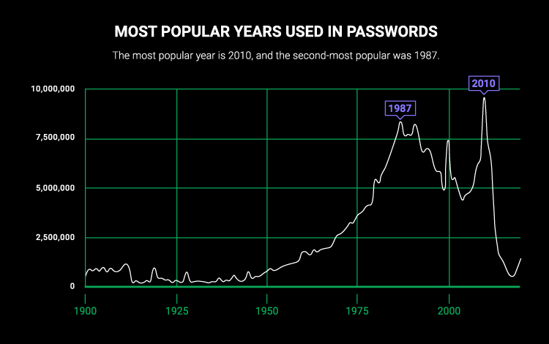
Características comunes en las contraseñas
Posibles razones
Fecha de nacimiento
Fecha en que se creó la contraseña
Año de un acontecimiento especial
Notes:
One of the most interesting things is when we looked at which years from 1900-2020 were the most used by people when they made passwords.
Making a rough assumption, people may generally use years in their passwords to mark:
their birth year
the year in which the password was created
a special year
From our analysis, we see that the most popular year was 2010, with nearly 10 million versions of this year used in passwords. The second-most popular used year was 1987 at 8.4 million, and the third was 1991 at nearly 8.3 million.
Looking at the graph in total, there’s a steady increase in usage from around 1940 all the way to 1990. The trend goes down after that, to rise again sharply from 2004 to 2010.
Based on the three general possibilities about why people use years in their passwords, we could make some assumptions:
The rise from the 1940s to the 1990s correlates to the birth years of the password creators, such that there were more password-creators born in 1980-1990 than those born 1940-1980
The spike in ‘2010’ usage in passwords could indicate parents whose child was born in that specific year or other special occasions.
The spike in ‘2000’ could be birth years, but could also be special years, as it was the turn of the millennium
Of course, these are just some speculations we’re making from this dataset.

Slide 11
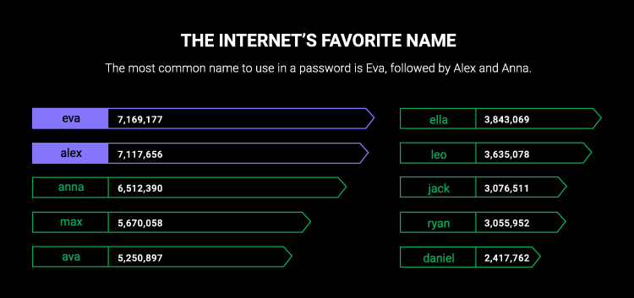
Características comunes en las contraseñas
Notes:
The winner is: Eva, but just barely. The #2 name is Alex, which comes in about 50,000 instances less than Eva. After that is Anna, and it tapers down consistently to the #10 most common password name, Daniel
Both of the least popular names – I’m talking bottom two here – are Darcie and Darcey. Whichever way it’s spelled, it doesn’t seem to be popular.

Slide 12
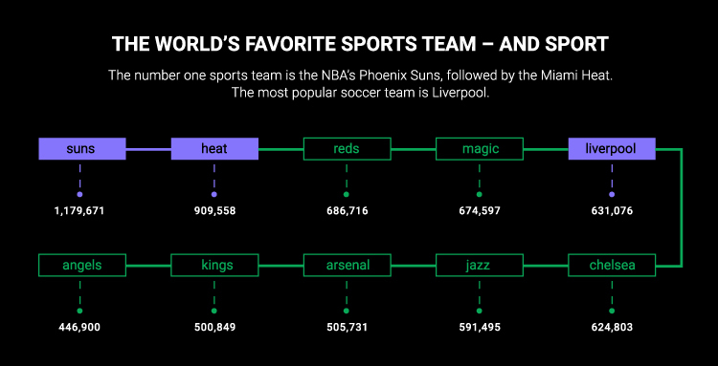
Características comunes en las contraseñas
Deportes más comunes
NBA (5 equipos)
Fútbol (3 equipos)
MLB (2 equipos)
Equipo menos popular
wolverhamptonwanderers (club de fútbol inglés, utilizado 3 veces)
Notes:
The number one sports team, at least for the English-language world, seems to be the NBA’s Phoenix Suns, followed by the superior Miami Heat (full disclosure: I’m from Miami). Third up is the MLB’s Cincinnati Reds. Of course, since these are generic terms, there’s a possibility that some of these terms aren’t sports-related – but that’s essentially the risk with all the terms in these statistics.
European soccer (football clubs) come in three times in the top ten, with Liverpool, Chelsea, and Arsenal taking the #5, #6 and #8 spots, respectively.
In total, we can see that there are five NBA teams, two from MLB, and three European football clubs. From this, we can assume that the NBA is, by far, the most popular sport in the world, followed by European football/soccer (even though some stats show that soccer is number one, and basketball comes in at number 3).
When we skew our understanding to the English-language world, with a lot of data coming from the US and the West, the findings in our password analysis seem to correlate.
Just for fun, the least popular sports team to use in passwords is “wolverhamptonwanderers,” used just 3 times, which I’m told is pretty accurate based on their overall performance.

Slide 13
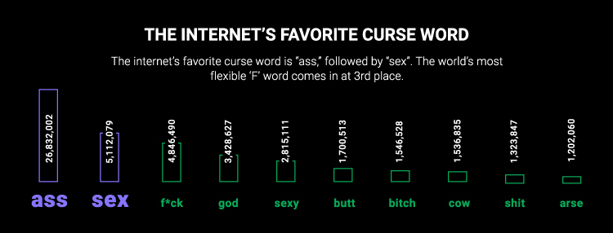
Características comunes en las contraseñas
Contraseñas que contienen palabras para maldecir
Total: 152 933 335
Notes:
Another aspect we were interested in was to see how many passwords contained curse words, and which curse words were favored the most.
Based on our analysis, a total of 152,933,335 passwords contained curse words. Out of 2.2 billion unique passwords, that’s about 7%.
Results show that the Internet’s favorite curse word is “ass” coming in at nearly 27 million usages, followed by “sex” at a little over 5 million. The world’s most flexible ‘F’ word comes in at third place, being used in fewer than 5 million passwords.

Slide 14
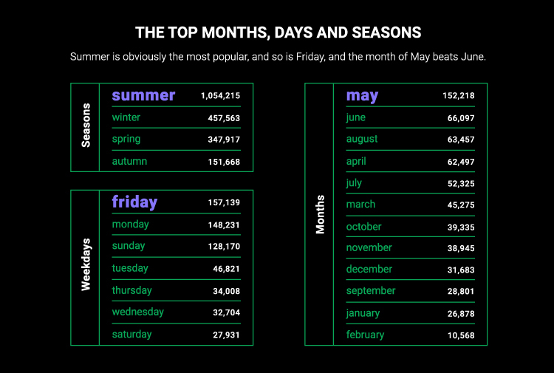
Características comunes en las contraseñas
Notes:
If people were like me, the best month would be July or August, the best day either Friday or Saturday, and the best season obviously summer. Fortunately or unfortunately, the world isn’t composed of copies of me, so let’s see what months, days, and seasons people preferred to use most in their passwords.
Well, I’m glad to know that people in the world have some good sense. “summer” is the most popular, and “autumn” is the least. The top weekday is “friday,” but there’s no reason for “saturday” to be at the bottom – common sense would suggest “monday” to be the least popular.
And lastly, “may” takes the cake for most popular month, more than twice as popular as the second-most popular “june.” Yes, of course, “may” is also a common word, so there’s a chance the data is a little skewed in that sense. In any case, the warmer months are at the top, and the absolutely dreadful February is twice as unpopular as the second-last “january.”

Slide 15
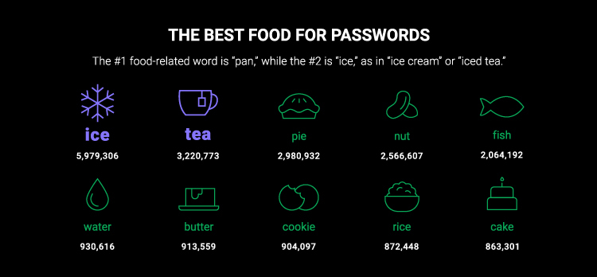
Características comunes en las contraseñas
Contraseñas que contienen palabras relacionadas con alimentos
Aproximadamente 42 millones (1.9% del total)
Notes:
Lastly, we’ll look at what food people loved to include in their passwords. Surprisingly, this accounted for only 1.9%, with about 42 million uses.
It seems that the most popular food word is either a delicious food or a delicious beverage. Here, “ice” could refer to “ice cream” or “iced tea” – but since “cream” isn’t in the top 10, it’s most likely the beverage. The fact that “tea” is #2 only supports my theory. They are followed by “pie” and “nut.”
The least popular food words were “mayonnaise,” “margarine,” and “seasoning.”

Slide 16
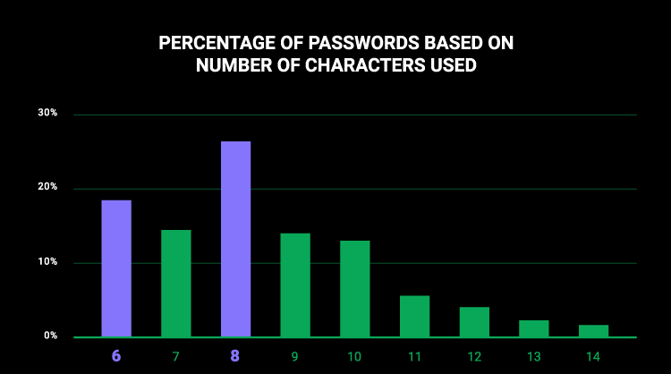
Características comunes en las contraseñas
Notes:
It’s particularly hard to make a judgement about whether these elements of a password – whether the year, curse word, sports team, city or else – is necessarily a good thing or a bad thing.
However, we looked at the length of the passwords used, in terms of number of characters used. Unfortunately, most of the passwords used had 8 or fewer characters.
That, combined with the probability that the passwords weren’t too complex – instead made up of easily guessed combinations – leads us to believe that the passwords from these databases weren’t up to standard. There are much better ways to create a strong password.
For example, using “heat” as an element of the password, something easily guessed could be “letsgoheat” (10 characters), while something more complex would be “heatromearsenalhjamesp” (a 22-character passphrase). You can also use our unique password generator tool that generates strong & random passwords that are almost impossible to crack. People also create strong passphrases using mnemonic devices are better as they usually are long and contain random words that have no logical meaning between each other, hence easier for a person to remember but more complex for an algorithm to crack.

Slide 17
Generando Contraseñas Robustas
Complejidad
Las contraseñas deben ser complejas, utilizando combinaciones de letras mayúsculas, minúsculas, números y caracteres especiales.
Longitud
Cuanto más larga sea la contraseña, más segura será.
Evitar patrones predecibles
Evita secuencias como “123456” o “password”.
Notes:
Generar contraseñas robustas, conforme a los estándares de seguridad actuales, es esencial para prevenir ataques cibernéticos y salvaguardar la integridad de nuestra información confidencial.
Complejidad: Las contraseñas deben ser complejas, utilizando combinaciones de letras mayúsculas, minúsculas, números y caracteres especiales.
Longitud: Cuanto más larga sea la contraseña, más segura será.
Evitar patrones predecibles: Evita secuencias como “123456” o “password”.

Slide 18








Confidencialidad de las Contraseñas
Notes:
Sin embargo, la seguridad de las contraseñas va más allá de su complejidad.
Existen varios motivos por los que puede ser necesario compartir contraseñas, como los siguientes:
Cuentas de transmisión de vídeo y otras cuentas de ocio compartidas, como las cuentas familiares de Netflix, iTunes o Hulu
Pagar facturas o la hipoteca
Gestionar cuentas bancarias o tarjetas de crédito conjuntas
Realizar pedidos a través de cuentas compartidas de compras como Amazon Premium o Peapod
Portales sanitarios para gestionar las citas y los historiales con el médico de familia
Almacenamiento digital en Google Drive o Dropbox para fotografías o documentos familiares
Una contraseña de Wi-Fi compartida entre una familia o compañeros de piso
Y existen otros muchos casos en los que podría ser necesario compartir contraseñas. Nuestra forma actual de vivir y trabajar hace casi inevitable que tengamos que compartir una contraseña en algún momento.

Slide 19

Formas seguras de compartir contraseñas
Gestor de Contraseñas
Estas herramientas utilizan cifrado conocimiento cero, lo que garantiza que las contraseñas compartidas permanezcan cifradas en todo momento.
Autenticación de Dos Factores (2FA)
Proporciona una capa adicional de seguridad.
Actualizaciones
Evita Métodos No Seguros
No reutilices contraseñas.
Cambia las contraseñas periódicamente.
Si tienes disputas o relaciones rotas con alguien con quien compartiste contraseñas, cámbialas.
No las compartas a través de mensajes de texto, correos electrónicos o aplicaciones no cifradas.
No las almacenes en lugares visibles físicamente.
Notes:
De modo que, cuando tengamos que hacerlo, ¿cómo podemos garantizar la seguridad y no poner en peligro nuestra privacidad o nuestros activos personales?
También es crucial mantenerlas en secreto y no compartirlas sin control. La divulgación inadvertida de contraseñas puede abrir la puerta a intrusiones maliciosas y comprometer la seguridad de nuestras cuentas y sistemas.
Además, en el oscuro mundo de la Deep Web y la Dark Net, se encuentran disponibles millones de contraseñas filtradas de brechas de seguridad en diversas plataformas. Estas filtraciones representan un riesgo significativo para la seguridad cibernética, ya que los ciberdelincuentes pueden utilizarlas para llevar a cabo actividades ilícitas como el robo de identidad, el fraude financiero y el acceso no autorizado a sistemas sensibles.

Slide 20

Empleo de IA para el análisis de contraseñas

Slide 21
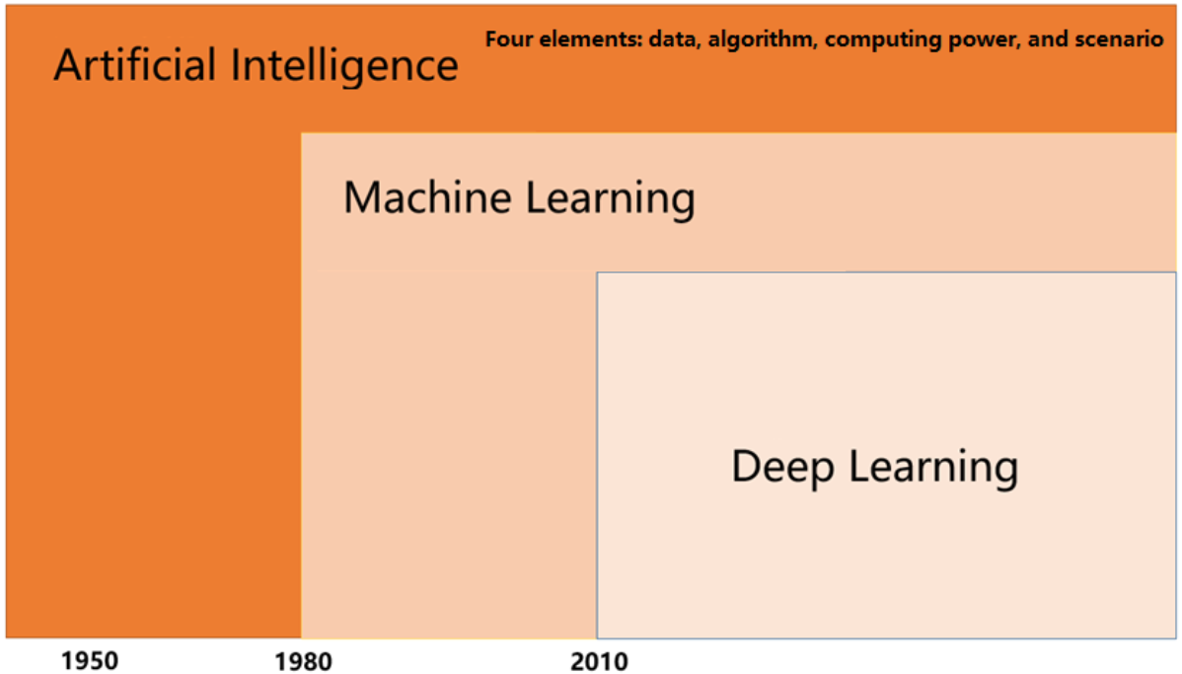
Conceptos más populares de las ciencias de la información en la actualidad.

Slide 22
Conceptos más populares de las ciencias de la información en la actualidad.
IA
Una nueva ciencia técnica que se centra en la investigación y el desarrollo de teorías, métodos, técnicas y sistemas de aplicación para simular y ampliar la inteligencia humana.
Aprendizaje automático
Campo de investigación central de la IA. Se centra en el estudio de cómo los ordenadores pueden obtener nuevos conocimientos o habilidades simulando o realizando el comportamiento de aprendizaje de los seres humanos y reorganizar la arquitectura de conocimiento existente para mejorar su rendimiento. Es uno de los principales campos de investigación de la IA.
Aprendizaje profundo
Un nuevo campo del aprendizaje automático. El concepto de aprendizaje profundo tiene su origen en la investigación de las redes neuronales artificiales. El perceptrón multicapa (MLP) es un tipo de arquitectura de aprendizaje profundo. El aprendizaje profundo pretende simular el cerebro humano para interpretar datos como imágenes, sonidos y textos.

Slide 23

Cross Industry Standard Process for Data Mining (CRISP-DM)
Compresión del negocio
Comprensión de los datos
Preparación de los datos
Fase inicial enfocada en la comprensión de los objetivos y exigencias del proyecto desde una perspectiva de negocio.
Se encarga de la recolección de datos inicial y continúa con las actividades que permiten familiarizarse primero con los datos.
Cubre todas las actividades necesarias para construir el conjunto de datos final.
Modelado
Aplicación de técnicas de modelado y los parámetros de uso de las mismas se afinan hasta alcanzar los valores óptimos.
Evaluación
Se evalúan los modelos anteriores para determinar si son útiles a las necesidades de negocio.
Despliegue
Implica la explotación de los modelos dentro de un entorno de producción.
Notes:
Cuando se lleva a cabo un proyecto, independientemente de si se trata de un proyecto grande o pequeño, siempre se han de utilizar técnicas y herramientas que nos ayuden a su planificación, desarrollo y mantenimiento. Frameworks como el Proceso Unificado (UP) o Scrum son estándares hoy en día en cualquier proyecto software y, en el caso de los proyectos Big Data, tenemos metodologías KDD (Knowledge Discovery in Databases) como CRISP-DM (Cross Industry Standard Process for Data Mining) y SEMMA (Sample, Explore, Modify, Model, and Assess) que nos ayudan a encontrar conocimiento en nuestros datos. De estas metodologías, CRISP-DM es la más utilizada, al enfocar sus resultados al entorno de negocio. En este post os vamos a explicar en qué consiste y cuáles son los pasos del proceso de Data Mining.
De manera parecida a UP y Scrum, CRISP-DM define un ciclo de vida enfocado a la exploración y análisis de los datos. Este ciclo de vida consta de 6 fases: Comprensión del negocio, Comprensión de los datos, Preparación de los datos, Modelado, Evaluación y Despliegue. A continuación os describimos cada una de las fases:
1. Compresión del negocio
Esta fase inicial se enfoca en la comprensión de los objetivos y exigencias del proyecto desde una perspectiva de negocio. Posteriormente convierte ese conocimiento de los datos en la definición de un problema de minería de datos y en un plan preliminar diseñado para alcanzar los objetivos.
2. Comprensión de los datos
La comprensión de los datos se encarga de la recolección de datos inicial y continúa con las actividades que permiten familiarizarse primero con los datos, identificar sus problemas de calidad, descubrir conocimiento preliminar en los mismos, y/o descubrir subconjuntos interesantes para formular hipótesis. En esta fase se tienen en cuenta también las fuentes de datos que hasta el momento no se estaban utilizando (fuentes externas, …).
3. Preparación de los datos
La fase de preparación de los datos cubre todas las actividades necesarias para construir el conjunto de datos final (los datos que serán provistos por las herramientas de modelado). Las tareas de preparación incluyen la selección de los datos, la limpieza de éstos, la construcción de nuevas variables, la integración de los datos y el formateo de los mismos.
4. Modelado
Durante esta fase, se aplican las técnicas de minería de datos a nuestros datos. Se aplican varias técnicas de modelado y los parámetros de uso de las mismas se afinan hasta alcanzar los valores óptimos. Algunas técnicas de modelado necesitan requerimientos específicos sobre el formato de los datos, que podrán llevarnos de nuevo a la fase de preparación de los datos.
5. Evaluación
En este caso se evalúan los modelos anteriores para determinar si son útiles a las necesidades de negocio. En esta etapa los modelos ya están construidos y deben tener una alta calidad desde una perspectiva de análisis de datos.
6. Despliegue
La fase de despliegue implica la explotación de los modelos dentro de un entorno de producción. La creación de un modelo no es generalmente el final del proyecto, ya que su creación es un proceso vivo dentro del proceso de decisiones de una organización (podría ser necesario rehacer el modelo para tener en cuenta nuevo conocimiento en el futuro).
El uso de metodologías como CRISP-DM en proyectos Big Data no sólo agilizará su desarrollo, sino que, además, nos asegura calidad en los datos con los que trabajamos y los resultados que obtengamos. Desde Smartup os animamos a que utiliceis CRISP-DM en vuestros proyectos de Big Data.

Slide 24





Caso de estudio
Rockyou
Fue fundada en 2005 en San Francisco, California y declarada en bancarrota en el 2019.
Fue una compañía que desarrolló widgets para MySpace e implementó aplicaciones para varias redes sociales, incluida Facebook. En sus últimos años se dedicó principalmente a la compra de derechos de videojuegos clásicos.
En diciembre de 2009, la compañía experimentó una violación de datos que resultó en la exposición de más de 32 millones de cuentas de usuario.
La compañía utilizó una base de datos sin cifrar para almacenar los datos de la cuenta de usuario.
Notes:
En diciembre de 2009, la compañía experimentó una violación de datos que resultó en la exposición de más de 32 millones de cuentas de usuario. La compañía utilizó una base de datos sin cifrar para almacenar los datos de la cuenta de usuario, incluidas las contraseñas de texto sin formato (en lugar de los hashes de contraseñas ) para su servicio, así como las contraseñas de las cuentas conectadas en los sitios asociados (incluidos Facebook, Myspace y servicios de correo web). Rock: También enviaría por correo electrónico la contraseña sin cifrar al usuario durante la recuperación de la cuenta. Tampoco permitieron el uso de caracteres especiales en las contraseñas. Los piratas informáticos utilizaron una vulnerabilidad de SQL de 10 años para obtener acceso a la base de datos. La compañía tardó días en notificar a los usuarios después del incidente, e inicialmente informó incorrectamente que la violación solo afectó a las aplicaciones más antiguas cuando en realidad afectó a todos los usuarios de RockYou.⁴​

Slide 25
Características del conjunto de datos Rockyou
Comprende 14 millones de contraseñas filtradas de la brecha de seguridad de RockYou Inc. en 2009.
Las contraseñas son variadas en complejidad y longitud.
Reflejan patrones comunes de elección de contraseñas por parte de los usuarios.
Se incluyen contraseñas simples y predecibles, como palabras comunes, secuencias numéricas, combinaciones alfanuméricas, y variaciones de nombres, fechas y palabras relacionadas con la cultura Pop.
Importante
El uso y análisis de este conjunto de datos plantea preocupaciones éticas y de privacidad, ya que contiene información confidencial de usuarios que fue obtenida de manera ilegal. Por lo tanto, su uso debe realizarse con precaución y siguiendo las pautas éticas y legales establecidas en la investigación en ciberseguridad.
Notes:
El conjunto de datos “rockyou” es uno de los conjuntos de contraseñas filtradas más conocidos y ampliamente utilizados en la comunidad de ciberseguridad. Este conjunto de datos se deriva de una brecha de seguridad que afectó al sitio web de entretenimiento en línea “RockYou Inc.” en el año 2009. La brecha resultó en el robo masivo de datos de usuarios, incluidas más de 32 millones de contraseñas. Este conjunto de datos se compone de una extensa lista de contraseñas utilizadas por los usuarios del sitio web. Estas contraseñas, aunque variadas en su complejidad y longitud, reflejan patrones comunes de elección de contraseñas por parte de los usuarios. Esto incluye contraseñas simples y predecibles, como palabras comunes, secuencias numéricas, combinaciones alfanuméricas, y variaciones de nombres, fechas y palabras relacionadas con la cultura Pop. Este conjunto de datos se ha convertido en un recurso invaluable para la investigación en ciberseguridad y ha sido ampliamente utilizado para evaluar la fortaleza de las contraseñas, estudiar los patrones de elección de contraseñas por parte de los usuarios y desarrollar estrategias de seguridad para prevenir ataques de fuerza bruta y otras amenazas cibernéticas. Sin embargo, es importante destacar que el uso y análisis de este conjunto de datos plantea preocupaciones éticas y de privacidad, ya que contiene información confidencial de usuarios que fue obtenida de manera ilegal. Por lo tanto, su uso debe realizarse con precaución y siguiendo las pautas éticas y legales establecidas en la investigación en ciberseguridad.

Slide 26
Procesos a realizar sobre el caso de estudio
Limpieza de datos
Agrupamiento
Clasificación
Preprocesamiento
Enfoque No Supervisado
Enfoque Supervisado
Escalado
Preprocesamiento

Slide 27
Limpieza de datos
Incompletos:
Carecen de valores o contienen solo datos agregados. Por ejemplo, ocupación = “”.
Ruido
Contienen errores o valores atípicos. Por ejemplo, Salario = “-10”.
Inconsistencia
Contiene discrepancias en códigos o nombres. Por ejemplo, Edad = “42” y Cumpleaños = “07/03/1997”.
Notes:
Qué es la limpieza de datos?
También conocida como “Data Cleansing” o “Data Scrubbing”, la limpieza de datos engloba varios procesos destinados a mejorar la calidad de los datos. Se utiliza para corregir o eliminar registros inexactos en una base de datos o conjunto de datos. En general, esto significa identificar y sustituir los datos o registros incompletos, inexactos, corruptos o irrelevantes. Después de una limpieza de datos correctamente realizada, todos los conjuntos de datos deben ser coherentes y estar libres de errores. Esto es esencial para el uso y la explotación de los datos¹.
¿Por qué es importante la limpieza de datos?
Los datos son esenciales en la ciencia de los datos, la inteligencia artificial y el aprendizaje automático. Garantizar la calidad de los datos es crucial. La mala calidad de los datos puede tener consecuencias costosas. Por ejemplo:
Según un estudio de IBM, la mala calidad de los datos cuesta a Estados Unidos 3,1 billones de dólares al año.
En el ámbito de la salud, datos deficientes pueden llevar a tratamientos inadecuados e incluso al fracaso en el desarrollo de medicamentos.
Un modelo de machine learning o de IA entrenado con datos erróneos puede estar sesgado o ofrecer un rendimiento deficiente¹.
Técnicas comunes de limpieza de datos:
Eliminar duplicados: Identificar y eliminar registros duplicados para evitar redundancia.
Manejar valores faltantes: Rellenar o eliminar valores faltantes.
Corregir valores inconsistentes: Alinear formatos y corregir errores.
Estandarización de datos: Convertir datos a un formato uniforme.
Eliminación de valores atípicos: Identificar y tratar valores extremos.
Verificación de la precisión de los datos: Validar la integridad de los datos².
En resumen, la limpieza de datos es esencial para garantizar que los análisis sean precisos y que los modelos de machine learning se basen en datos confiables. Si deseas profundizar en este tema, considera explorar cursos de formación en Data Science y Aprendizaje Automático¹.

Slide 28
Escalado de datos
El escalado transforma los valores de las características para que estén confinados en un rango específico, típicamente [0, 1] o [-1, 1].
Por ejemplo, si tenemos características con diferentes escalas (ingresos y edad), el escalado los ajusta para que tengan una magnitud similar.

Slide 29
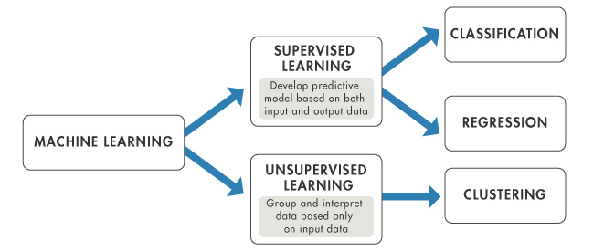
Aprendizaje automático
Notes:
Regresión: Estima valores numéricos.
Clasificación: Categoriza datos en diferentes clases².

Slide 30
Agrupamiento
Encontrar agrupamientos de tal forma que los objetos de un grupo sean similares entre sí y diferentes de los objetos de otros grupos:
Objetivo:
Agrupar objetos similares entre sí que sean distintos a los objetos de otros agrupamientos [clusters].
Aprendizaje no supervisado
No existen clases predefinidas
Los resultados obtenidos dependerán de:
El algoritmo de agrupamiento seleccionado.
El conjunto de datos disponible
La medida de similitud utilizada para comparar objetos.
Maximizar distancia inter-cluster
Minimizar distancia intra-cluster

Slide 31
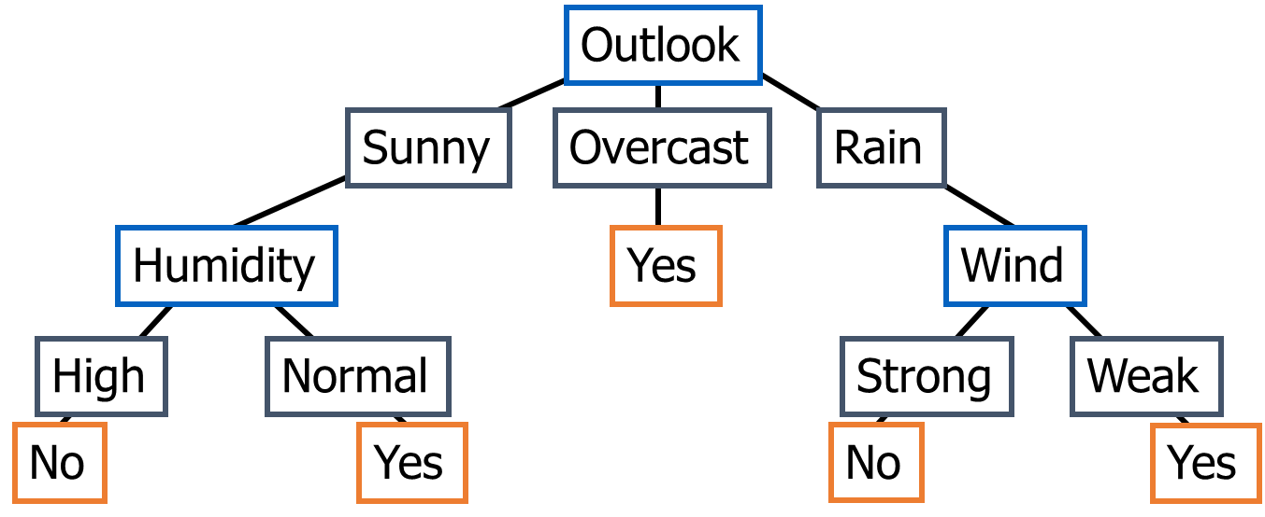
Clasificación
La clasificación es la tarea de aprender una función objetivo f que asigna el conjunto de atributos x a una de las etiquetas de clase predefinidas y.
Day
Outlook
Temp.
Humidity
Wind
Play Tennis
D1
Sunny
Hot
High
Weak
No
D2
Sunny
Hot
High
Strong
No
D3
Overcast
Hot
High
Weak
Yes
D4
Rain
Mild
High
Weak
Yes
D5
Rain
Cool
Normal
Weak
Yes
D6
Rain
Cool
Normal
Strong
No
D7
Overcast
Cool
Normal
Weak
Yes
D8
Sunny
Mild
High
Weak
No
D9
Sunny
Cold
Normal
Weak
Yes
D10
Rain
Mild
Normal
Strong
Yes
D11
Sunny
Mild
Normal
Strong
Yes
D12
Overcast
Mild
High
Strong
Yes
D13
Overcast
Hot
Normal
Weak
Yes
D14
Rain
Mild
High
Strong
No
Notes:
Prestamo incumplido

Slide 32
Actividad práctica
Objetivo
Tareas
Aplicar técnicas de Aprendizaje Automatizado para evaluar la fortaleza de las contraseñas.
Obtener los agrupamientos de contraseñas.
Obtener un resumen estadístico de las contraseñas en el dataset.
Aplicar un algoritmo de sobre las contraseñas.
Entrenar un modelo de clasificación.
Evaluar la fortaleza de una contraseña.
Conclusiones

